Slide 1
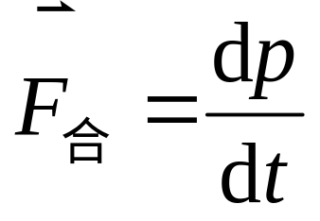
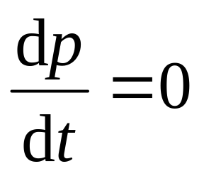
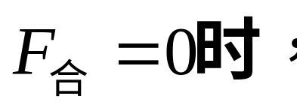
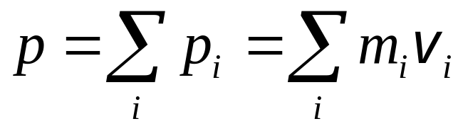
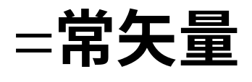
4.3 质点系动量守恒定律
一、动量守恒定律
由质点系的动量定理：
得
即
一个质点系所受的合外力为零时，这个系统的总动量将保持不变。

Slide 2
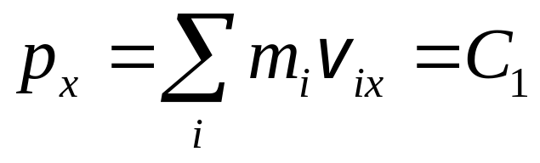
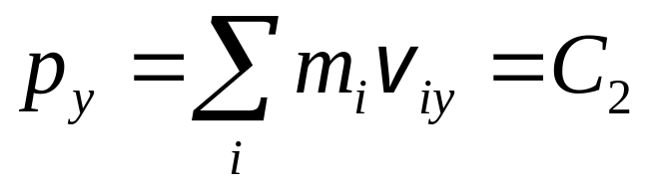
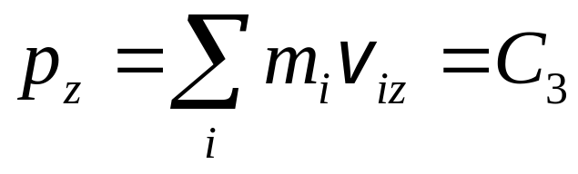
在直角坐标系中的分量表示：
讨论
1. 系统总动量守恒，但每个质点的动量可能变化。
2. 在碰撞、打击、爆炸等相互作用时间极短的过程中, 相互作用的内力远大于外力,故往往可忽略外力。

Slide 3
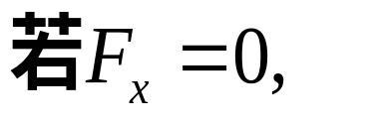
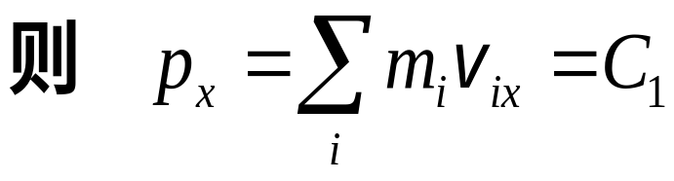
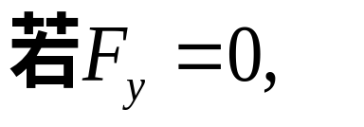
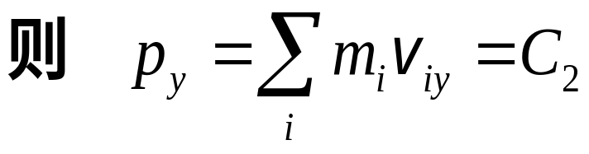
3. 动量守恒可在某一方向上成立。
4. 定律中的速度应是对同一惯性系的速度,动量和应是同一时刻的动量之和。
5. 动量守恒定律只适用于惯性系。
6. 动量守恒定律在微观高速范围仍适用。

Slide 4
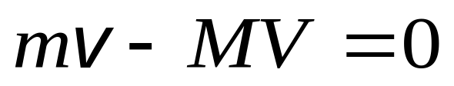
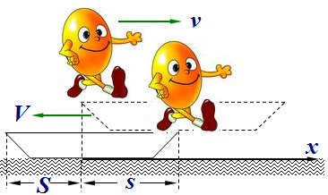

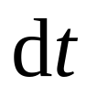
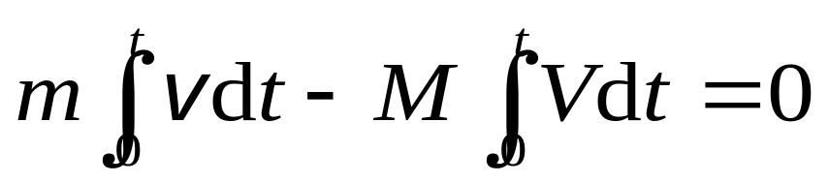
例1 一长为l=4m,质量为M=150kg的船，静止浮在湖面上。今有一质量m=50kg的人，从船头走到船尾, 如图所示。求人和船相对于湖岸各移动的距离，设水对船的阻力忽略不计。
解 选人和船组成的系统为研究对象，水平方向动量守恒
上式两边同乘 ，并积分

Slide 5
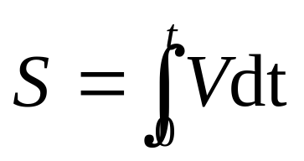
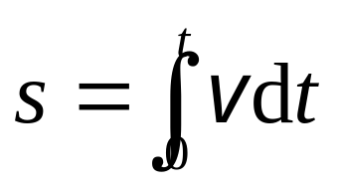
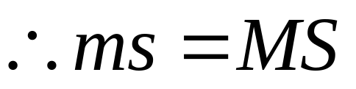
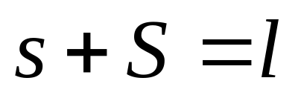
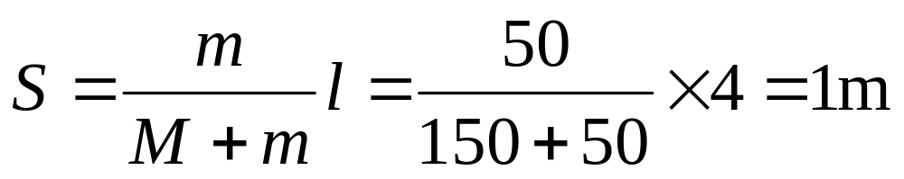
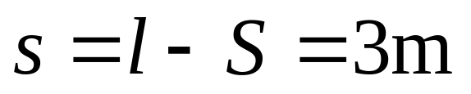
用 S 和 s 分别表示船和人相对于湖岸移动的距离，则有
由图知

Slide 6



例2静止的原子核衰变时辐射出一个电子和
一个中微子后成为一个新的原子核。
已知电子的动量为1.2×10⁻²³kgm/s，中
微子的动量为6.4×10⁻²³kgm/s, 它们的运动
方向相互垂直。
求 新原子核的动量
的大小和方向。
α
θ

Slide 7
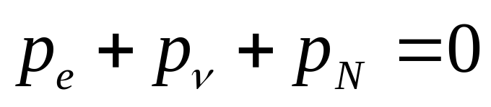
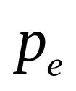

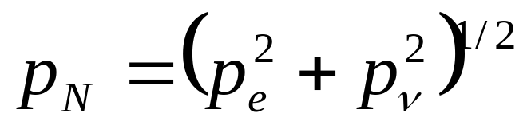
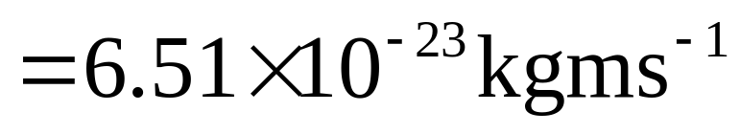
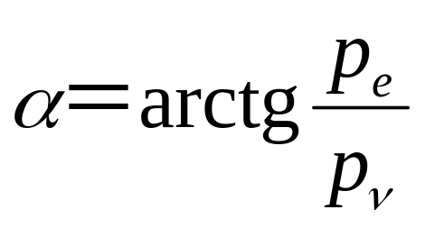
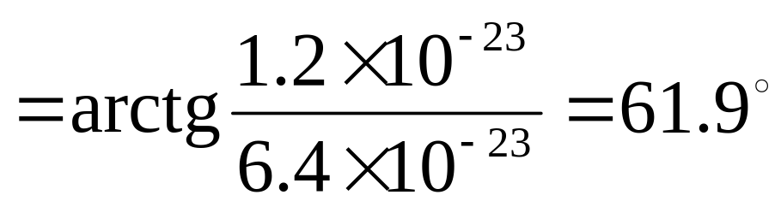
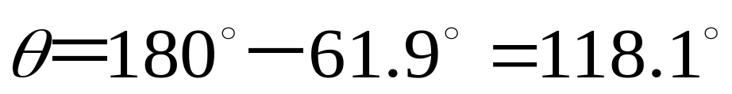
解 原子衰变前后系统动量守恒
因为 与 垂直：
所以：
α
θ

Slide 8







例3一火箭以v = 2.5×10³m/s的速率相对地面沿水平方向飞行时分离成两部分， 前部是质量为100kg 的仪器舱，后部是质量为200kg的燃料容器, 若前部相对后部的水平速率为1000m/s。
求:他们相对地面的速度。
y
S
o
m₂
m₁
z

Slide 9
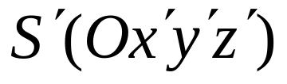




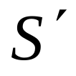
解
取地面为固定参考系 S(Oxyz)
燃料容器m₂为运动参考系
设 为火箭分离前相对S 的速度， 和 为分离后仪器舱 m₁ 和燃料容器 m₂ 相对 S 的速度， 为分离后 m₁ 相对于 m₂（ ）的速度。
y
S
o
m₂
m₁
z

Slide 10
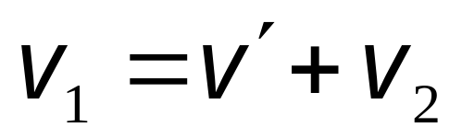
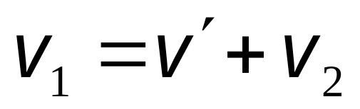
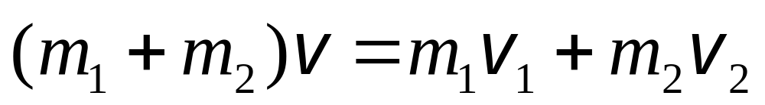
由伽利略速度变换：
同在水平方向上,故上式为：
火箭分离前后只受重力,水平方向动量守恒。
对同一惯性系 S，有

Slide 11
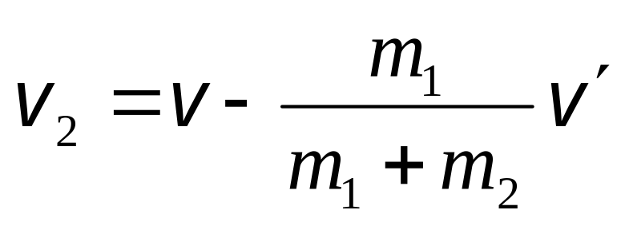
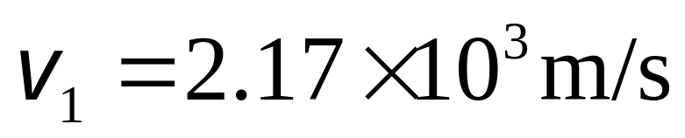
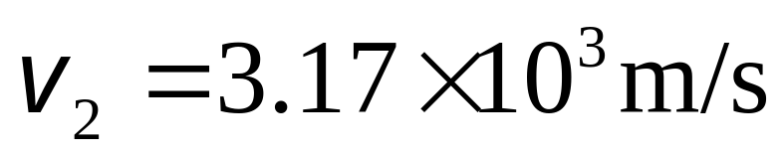
解上两式, 得：
代入数据有：
同理，得

Slide 12


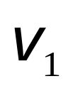
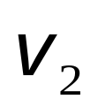

例4 在恒星系中, 两个质量分别为 m ₁ 和 m₂ 的星球，原来为静止，且相距为无穷远，后在引力的作用下，互相接近， 到相距为 r 时， 它们之间的相对速率为多少？

Slide 13
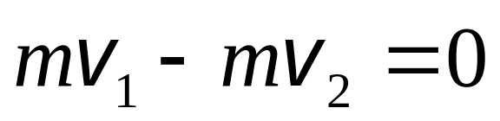
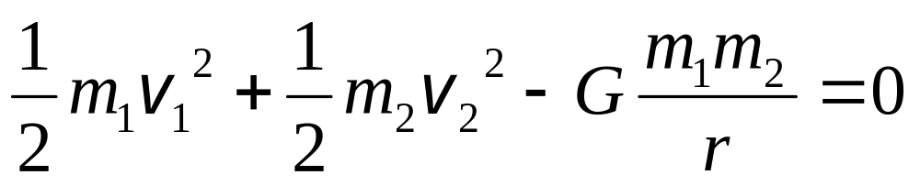
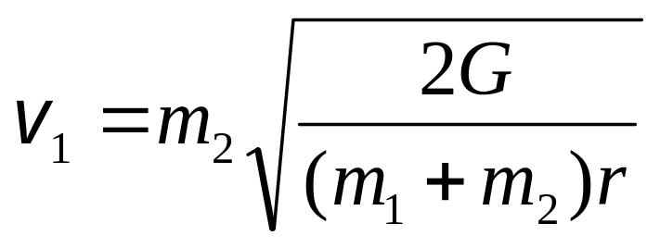
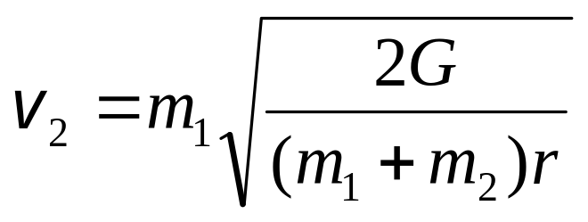
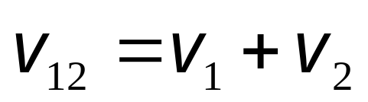
解由动量守恒和机械能守恒
解得
相对速率

Slide 14
例5如图示,两部运水的卡车A、B在水平面上沿同一方向运动, B的速度为u,从B上以6kg/s的速率将水抽至A上，水从管子尾部出口垂直落下，车与地面间的摩擦不计，时刻 t 时，A车的质量为M，速度为v 。
求 时刻 t , A 的瞬时加速度。
A
B
v
A
u

Slide 15
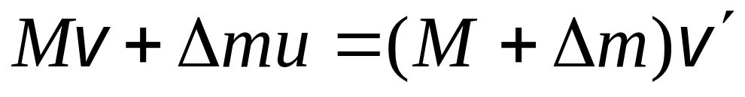
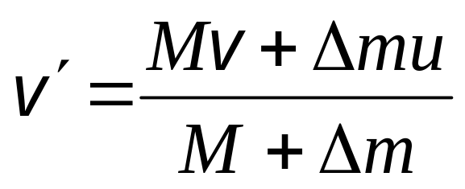
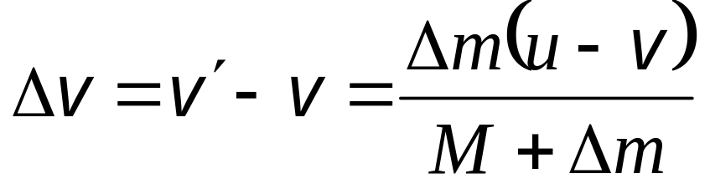
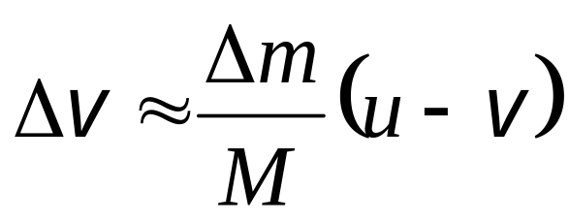
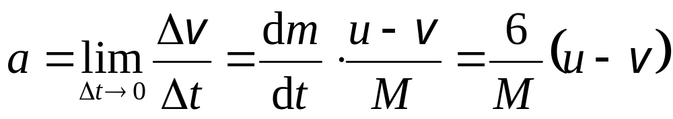
解 选A车M和Δt时间内抽至A车的水Δm为研究系统，水平方向上动量守恒
A
B
v
A
u

